Slide 1
MACHINE LEARNING SERIES
聚类算法
全解析
Clustering Algorithms: From Theory to Practice
4
50+
3
核心算法
知识点
实战案例

Slide 2
TABLE OF CONTENTS
目录
01
聚类算法
基础理论
02
K-Means
深度解析
理解无监督学习的核心思想,掌握聚类算法的数学基础与评估体系
从数学原理到实战应用,全方位掌握最经典的划分聚类算法
第3-12页
第13-26页
03
DBSCAN
密度聚类
04
层次聚类
算法
探索基于密度的聚类思想,掌握处理任意形状簇与噪声的核心技术
构建数据的层级结构,深入理解数据的亲疏关系与分类体系
第27-38页
第39-48页

Slide 3
CHAPTER 01
聚类算法
基础理论
理解无监督学习的核心思想
掌握聚类算法的数学基础与评估体系

Slide 4
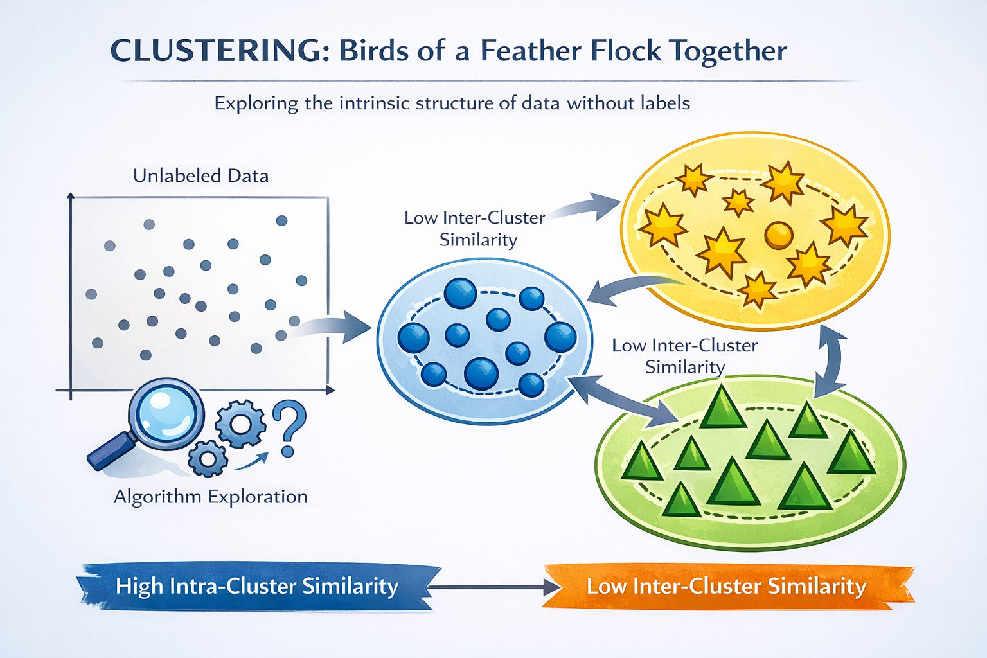
CLUSTERING OVERVIEW
聚类算法概述
物以类聚，人以群分
什么是聚类?
聚类是无监督学习中应用最广泛的技术之一。如果说分类是"按图索骥",那么聚类就是"物以类聚,人以群分"。在没有标签的情况下,算法旨在探索数据的内在结构,将样本划分为若干个不相交的子集。核心目标:簇内相似度高、簇间相似度低。
生活中的类比
将聚类类比为"整理杂乱的衣柜":面对一堆散落的衣物(未标记数据),根据特征(材质、季节、颜色)将它们归类,最终得到一堆堆整理好的衣物(簇)。
客户细分
异常检测
文档归类
核心概念
簇(Cluster):
相似对象的集合
质心(Centroid):
簇的几何中心
噪声(Noise):
不属于任何簇的点

Slide 5
CLUSTERING WORKFLOW
聚类分析的一般流程
数据准备
数据预处理
相似度计算
聚类算法
结果评估
特征选择
特征提取
标准化
降维
距离度量
相似度函数
算法选择
参数调优
质量评估
业务解释
数据标准化的重要性
聚类算法基于距离度量,数据标准化至关重要。如果特征量纲不一致(如"身高"cm和"收入"万元),数值范围大的特征将主导距离计算,导致聚类失效。
常用方法:
Z-Score(均值0,方差1) | Min-Max(0-1范围)
关键提醒
降维的必要性
数据预处理是聚类成功的关键!
跳过标准化 = 无效聚类
对于高维数据,降维(如PCA)往往是必要的,以避免"维数灾难"导致距离度量失效。
维数灾难:
高维空间中所有点距离趋于相等,距离失去意义

Slide 6
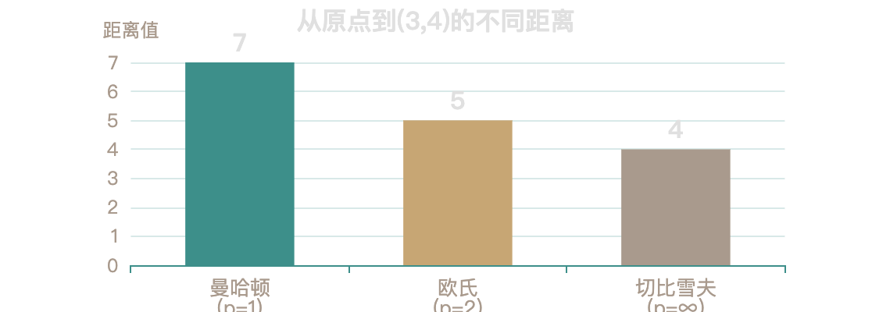


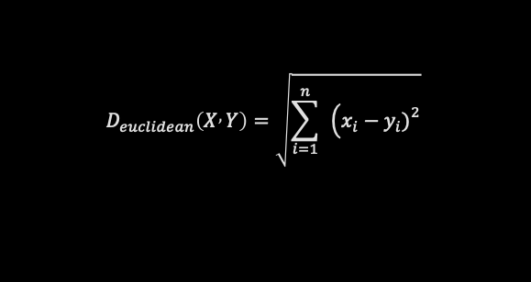
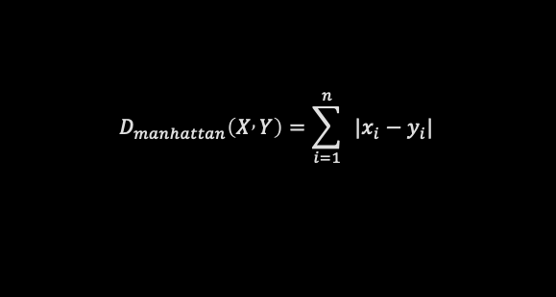
DISTANCE METRICS (1)
距离与相似度度量(一): 闵可夫斯基距离
闵可夫斯基距离 (Minkowski Distance)
这是距离度量的一般化形式,是聚类算法中最常用的距离家族。对于两个n维向量,其p范数距离定义为:
$$D\left(X , Y\right)={\left(\sum_{i=1}^{n}{ }|x_{i}−y_{i}|^{p}\right)}^{\frac{1}{p}}$$
p=1
曼哈顿距离
p=2
欧氏距离
p=∞
切比雪夫距离
$$D_{manhattan}\left(X , Y\right)=\sum_{i=1}^{n}{ }|x_{i}−y_{i}|$$
$$D_{euclidean}\left(X , Y\right)=\sqrt{\sum_{i=1}^{n}{ }\left(x_{i}−y_{i}{\left.)\right.}^{2}\right.}$$
$$D_{chebyshev}\left(X , Y\right)=\max_{i}{|}x_{i}−y_{i}|$$
也称城市街区距离,表示沿坐标轴方向的距离总和。
最常见的距离度量,表示两点间的直线距离。
各坐标数值差的最大值,关注最大差异维度。
适用场景
适用场景
适用场景
高维稀疏数据(如文本分类)、网格状路径
连续数值型特征、紧凑分布数据
国际象棋国王移动、特定工业场景
三种距离对比
选择建议
数据特征独立且尺度一致 → 欧氏距离
特征稀疏或维度很高 → 曼哈顿距离
关注最大差异维度 → 切比雪夫距离

Slide 7

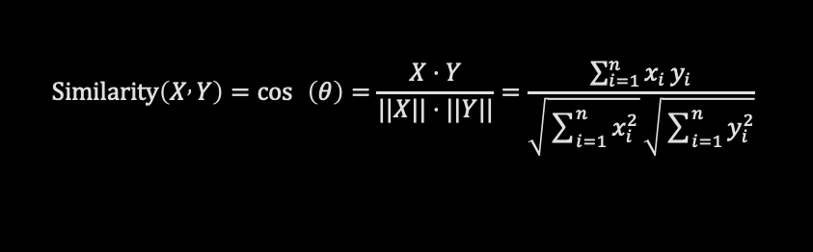
DISTANCE METRICS (2)
距离与相似度度量(二): 马氏距离与余弦相似度
马氏距离 (Mahalanobis Distance)
典型应用场景
欧氏距离假设特征维度相互独立且同方差,但实际问题中特征往往相关。马氏距离通过引入协方差矩阵,排除了变量间相关性的干扰。
马氏距离
特征高度相关的数据集(如经济指标、气象数据)
$$D_{M}\left(X , Y\right)=\sqrt{\left(X−Y{\left.)\right.}^{T}Σ^{−1}\left(X−Y\right)\right.}$$
余弦相似度
其中Σ是协方差矩阵。当Σ为单位矩阵时,马氏距离退化为欧氏距离。
文档聚类(词频向量方向相似)、推荐系统(用户偏好方向)
核心优势
尺度不变性 + 排除相关性干扰
度量方式对比
欧氏距离
关注绝对距离
余弦相似度 (Cosine Similarity)
马氏距离
考虑特征相关性
通过测量两个向量夹角的余弦值来度量相似性,侧重于方向差异而非距离远近。
$$Similarity\left(X , Y\right)=\cos{ }\left(θ\right)=\frac{X⋅Y}{||X||⋅||Y||}=\frac{\sum_{i=1}^{n}{x_{i}}y_{i}}{\sqrt{\sum_{i=1}^{n}{x_{i}^{2}}}\sqrt{\sum_{i=1}^{n}{y_{i}^{2}}}}$$
余弦相似度
关注方向一致性
取值范围[-1,1]。1表示方向完全相同,0表示正交,-1表示相反。
选择原则: 没有最好的距离,只有最适合的距离。根据数据特性和业务需求选择。
适用场景
文本挖掘、推荐系统

Slide 8
ALGORITHM TAXONOMY
聚类算法分类体系
划分聚类
密度聚类
将数据集划分为K个互不相交的簇,通过迭代优化目标函数(如最小化SSE),使样本归属于距离最近的质心。
簇被定义为密度相连的样本集合。只要样本点密度超过阈值,簇就可向各个方向延伸。低密度区域被视为噪声。
代表算法
代表算法
K-Means, K-Medoids, K-Means++
DBSCAN, OPTICS, HDBSCAN
核心假设: 凸形、球状簇
核心假设: 密度连通
优点: 简单高效 | 缺点: 需预设K, 仅限球状簇
优点: 无需K, 任意形状, 抗噪 | 缺点: 参数敏感
层次聚类
模型聚类
通过构建树形结构(Dendrogram)表示数据的层次关系。凝聚法自底向上合并,分裂法自顶向下分裂。
假设数据由某种概率模型(如高斯分布)生成,试图为数据拟合数学模型,通常假设是若干个概率分布的混合。
代表算法
代表算法
AGNES, DIANA, BIRCH
高斯混合模型(GMM), EM算法
核心假设: 层次结构
核心假设: 高斯分布混合
优点: 多粒度, 无需K | 缺点: 慢, 不可逆
优点: 软聚类, 椭圆簇 | 缺点: 易局部最优

Slide 9
PARTITIONING METHODS
划分聚类: K-Means算法族
核心思想
优缺点分析
将数据集划分为K个互不相交的簇,每个簇由一个质心(Centroid)代表。算法通过迭代优化目标函数(如最小化簇内误差平方和SSE),使得样本归属于距离最近的质心。
✓ 优点
• 算法简单,易于理解和实现
• 收敛速度快,适合大规模数据
工作流程
• 聚类效果直观,可解释性强
1
初始化: 随机选择 K 个点作为初始质心
✗ 缺点
2
分配: 每个样本分配给最近质心
• 必须预设K值,K值选择影响巨大
3
更新: 重新计算每个簇的质心
• 对初始值敏感,易陷入局部最优
4
收敛: 重复直到质心不再变化
• 假设簇是凸形(球状),难以发现任意形状簇
• 对离群点和噪声敏感
代表算法
适用场景
K-Means
大规模数据集,样本数在万级以上
最经典的聚类算法,使用均值作为质心
数据预处理后的数据(已标准化)
K-Medoids (PAM)
作为基准模型快速建立基线
使用簇内实际存在的点作为中心(Medoid),对噪声更鲁棒
簇形状近似球状的数据分布
K-Means++
优化初始质心选择,距离越远的点被选中的概率越大

Slide 10
DENSITY-BASED METHODS
密度聚类: DBSCAN算法
核心思想
密度关系
打破"球状簇"假设,从密度角度审视数据。簇被定义为密度相连的样本集合,只要样本点密度超过阈值,簇就可向各个方向延伸。低密度区域被视为噪声。
密度直达
点xᵢ位于核心点xⱼ的ε-邻域内
核心优势
密度可达
• 无需预设簇数 - 算法根据密度自动确定
存在密度直达路径连接两点
• 发现任意形状簇 - 环形、月牙形、S形等
• 天然抗噪能力 - 自动识别并剔除离群点
密度相连
两点都由某核心点密度可达, 定义同一簇
关键定义
ε-邻域
优缺点分析
以样本点为圆心,ε为半径的区域
✓ 优势
MinPts
• 无需预设簇数,自动发现
ε-邻域内要求的最小样本数
• 能发现任意形状的簇
• 有效识别并剔除噪声
核心点
✗ 局限性
邻域内样本数 ≥ MinPts, 高密度中心
• 对ε和MinPts参数敏感
边界点
• 密度不均时难选统一参数
在核心点邻域内,但自身不是核心点
• 高维数据效果下降
噪声点
关键洞察: DBSCAN通过密度连通性定义簇,突破了传统算法对簇形状的束缚。
既非核心点也非边界点, 异常数据

Slide 11
HIERARCHICAL & MODEL-BASED
层次聚类与模型聚类
层次聚类 Hierarchical
模型聚类 Model-based
通过构建树形结构(Dendrogram)表示数据的层次关系,类似"家族树"。无需预设K值,可通过切割树状图决定簇数。
假设数据由某种概率模型生成,试图为数据拟合数学模型。通常假设数据是若干个概率分布(如高斯分布)的混合。
两种策略
代表: 高斯混合模型(GMM)
凝聚法(Agglomerative):
自底向上,从每个样本出发逐步合并
假设数据由K个高斯分布混合而成
E步: 计算样本属于各分量的概率(软分配)
M步: 根据概率权重重新计算参数
分裂法(Divisive):
自顶向下,从所有样本开始递归分裂
链接准则
核心优势
提供软聚类结果(概率),可拟合椭圆状簇
Single
Complete
最近点
最远点
Average
Ward
算法选择决策树
平均距离
方差增量
大规模数据 + 凸形簇 → K-Means
任意形状 + 含噪声 → DBSCAN
代表算法
小规模 + 层级关系 → 层次聚类
AGNES(凝聚), BIRCH(CF树处理大数据)
需要概率输出 → GMM
选择建议: 没有万能算法,需根据数据形状、规模、噪声及业务需求综合考虑。

Slide 12
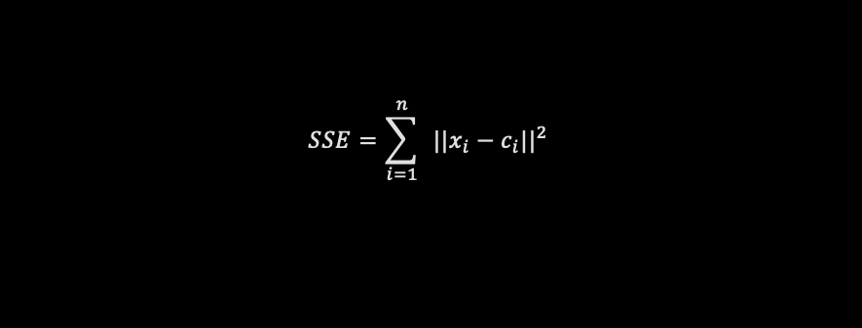
EVALUATION METRICS (1)
聚类评估指标(一): 内部评估方法
评估挑战
聚类是无监督学习,缺乏真实标签(Ground Truth)。我们通常使用内部指标,仅利用数据本身信息来评估。好的聚类应满足: "簇内高内聚,簇间低耦合"。
SSE
误差平方和
SC
轮廓系数
计算所有样本点到其所属簇质心的距离平方和。
综合评估簇内紧密度和簇间分离度,取值范围[-1,1]。
$$SSE=\sum_{i=1}^{n}{ }||x_{i}−c_{i}||^{2}$$
计算步骤
① a(i) = 样本到同簇其他点的平均距离(内聚度)
肘部法则 (Elbow Method)
② b(i) = 样本到最近异簇所有点的平均距离(分离度)
寻找SSE下降速率突然变缓的转折点对应的K值
③ s(i) = [b(i) - a(i)] / max{a(i),b(i)}
局限性
解读
无法比较不同K的模型; 倾向于球状簇
s(i)≈1: 聚类效果好 | s(i)≈0: 位于边界 | s(i)<0: 可能错误分类
SSE vs 轮廓系数对比
SSE
仅考虑簇内紧密度
建议: 结合多种指标综合评估
轮廓系数
综合考虑簇内与簇间

Slide 13
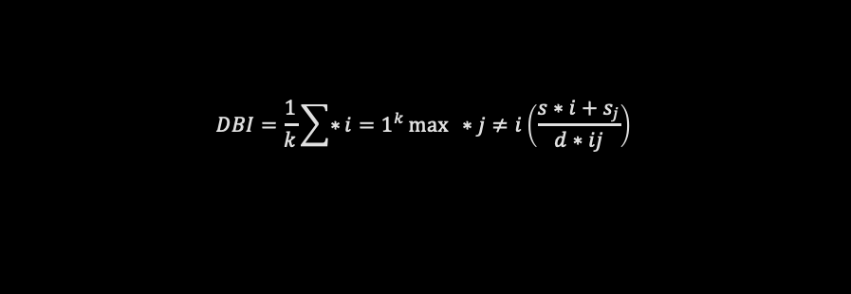
EVALUATION METRICS (2)
聚类评估指标(二): 高级评估方法
CH
Calinski-Harabasz指数
DBI
Davies-Bouldin指数
也称方差比准则,定义为簇间离散度与簇内离散度的比值。CH值越大越好。
计算任意两个簇的"相似度"(簇内距离之和/簇间距离),取最大相似度的均值。DBI越小越好。
$$CH=\frac{tr\left(B\right)/\left(k−1\right)}{tr\left(W\right)/\left(n−k\right)}$$
$$DBI=\frac{1}{k}\sum{∗}{i=1}^{k}\max{ }∗j≠i\left(\frac{s∗i+s_{j}}{d∗ij}\right)$$
其中tr(B)是簇间离散度矩阵的迹,tr(W)是簇内离散度矩阵的迹。
其中sᵢ是簇内平均距离,dᵢⱼ是簇质心间距。
优点
特点
计算速度快(优于轮廓系数); 簇界限明显时表现优异
计算相对简单; 倾向于球状簇
评估指标对比总结
评估指标
计算复杂度
最优值
适用场景
SSE
O(n·K·t)
越小越好
球状簇, 快速评估
轮廓系数
O(n²)
越大越好
通用, 不依赖簇形状
CH指数
O(n·K)
越大越好
簇界限明显, 大数据
DBI
O(n·K²)
越小越好
球状簇, 计算效率要求高
实践建议: 在实际应用中,建议结合多种评估指标综合判断,并通过可视化验证聚类结果的合理性。

Slide 14
CHAPTER 02
K-Means 聚类算法
深度解析
数学原理
算法流程
实战案例

Slide 15
K-MEANS OVERVIEW
K-Means算法概述
生活中的类比: 物流中心选址
将K-Means类比为"物流中心选址问题":假设你是快递公司运营总监,需要在城市建立K个分拣中心,服务数千个快递点。
1
随机选址: 在地图随机插K面旗帜
2
就近归类: 每个快递点指派给最近旗帜
3
中心迁移: 将旗帜移动到成员的中心点
4
循环迭代: 直到旗帜位置不再变化
最终,K个旗帜的位置就是最优分拣中心,每个旗帜覆盖的区域就是一个"簇"。
核心定义
K-Means是一种基于划分的聚类算法。其核心思想是将数据集D={x₁,x₂,...,xₙ}划分为K个互不相交的簇C={C₁,C₂,...,Cₖ},使得每个簇内的样本尽可能紧密,而簇间的样本尽可能分离。算法用质心(Centroid)μᵢ来代表第i个簇,μᵢ是簇Cᵢ中所有样本的均值向量。

Slide 16

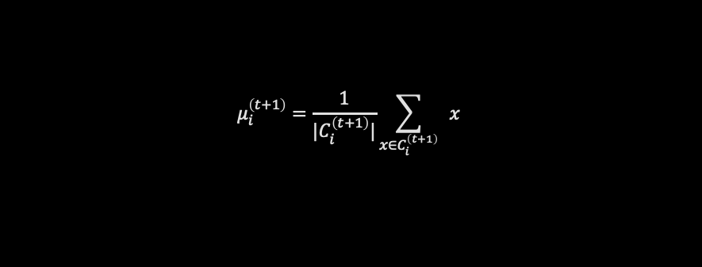

MATHEMATICAL FOUNDATION
K-Means数学原理: 目标函数与优化
目标函数: 误差平方和 (SSE)
K-Means的本质是一个最优化问题。我们使用误差平方和(Sum of Squared Errors, SSE)作为目标函数,衡量聚类结果的紧密程度。
$$J\left(C\right)=\sum_{i=1}^{K}{ }\sum_{x∈C_{i}}{ }||x−μ_{i}||^{2}$$
其中: K=簇数, x=样本点, μᵢ=簇Cᵢ的质心, ||x-μᵢ||=欧氏距离
算法目标: 找到一种划分方案,使得J(C)最小化,即簇内样本与质心的距离平方和最小。
E步: 固定质心,优化划分
M步: 固定划分,优化质心
在第t次迭代中,对于每个样本xₚ,将其分配给最近的质心μᵢ⁽ᵗ⁾所在的簇。
为了最小化目标函数J,需要对目标函数J关于μᵢ求偏导并令其为0:
$$C_{i}^{\left(t+1\right)}=\left\{x_{p} , :||x_{p}−μ_{i}^{\left(t\right)}||^{2}≤||x_{p}−μ_{j}^{\left(t\right)}||^{2}∀j≠i\right\}$$
$$\frac{∂J}{∂μ_{i}}=−2\sum_{x∈C_{i}}{ }\left(x−μ_{i}\right)=0$$
这一步也称为Assignment Step,将每个样本分配到距离最近的簇。
解得:
$$μ_{i}^{\left(t+1\right)}=\frac{1}{|C_{i}^{\left(t+1\right)}|}\sum_{x∈C_{i}^{\left(t+1\right)}}{ }x$$
这证明了新的质心确实应该是簇内所有样本的均值。这一步也称为Update Step。
关键洞察: K-Means采用EM算法思想,通过交替优化质心和划分,迭代寻找局部最优解。由于直接求解全局最小是NP-hard问题,算法收敛到局部最优。

Slide 17
ALGORITHM WORKFLOW
K-Means算法流程详解
1
初始化 (Initialization)
3
质心更新 (Update)
• 指定聚类簇数K(最关键参数)
• 对每个簇,计算其内部所有样本的均值
• 从数据集中随机选取K个样本点
• 将该均值作为新的质心位置
• 将选中的点作为初始质心μ₁,μ₂,...,μₖ
• 更新所有K个质心的位置
初始质心的选择对最终结果影响很大
这一步也称为M步(Maximization)
2
样本分配 (Assignment)
4
收敛判断 (Convergence)
• 遍历数据集中的每个样本xᵢ
• 比较新旧质心的位置变化
• 计算xᵢ到K个质心的距离
• 如果质心位置不再变化(或变化小于阈值)
• 将xᵢ分配给距离最近的质心所对应的簇
• 或者达到预设的最大迭代次数
这一步也称为E步(Expectation)
• 算法终止; 否则返回步骤2继续迭代
算法流程图
初始化
K个质心
分配样本
到最近质心
更新质心
为簇均值
质心
收敛?
未收敛则返回步骤2

Slide 18
PROS & CONS ANALYSIS
K-Means优缺点全面分析
优点
缺点
原理与实现
参数依赖
• 算法简单,易于理解和实现
• 必须预设K值,且K值选择对结果影响巨大
• 代码实现通常不超过50行
• K值难以确定,需要借助肘部法则或轮廓系数
• 收敛速度快,通常几十次迭代即可收敛
• 对初始质心选择敏感,易陷入局部最优
计算效率
数据质量
• 时间复杂度: O(n·K·t)
• 对离群点和噪声非常敏感
• n=样本数, K=簇数, t=迭代次数
• 少量异常值可能严重拉偏质心位置
• 适合大规模数据集,可处理百万级样本
• 需要数据预处理去除异常值
数据适应性
形状假设
• 聚类效果直观,结果可解释性强
• 假设簇是凸形(球状),难以发现任意形状簇
• 质心概念清晰,易于理解簇的特征
• 对环形、月牙形等非凸数据效果差
• 可作为其他算法的预处理步骤
• 受特征尺度影响大,必须标准化
缺点影响可视化
K值选择
异常值敏感
球状假设
不同K值结果差异巨大
异常点拉偏质心
无法处理非凸形状

Slide 19
OPTIMIZATION STRATEGY
K-Means++: 优化初始质心选择
核心问题
选择步骤
传统K-Means随机选择初始质心,如果运气不好(如选到两个靠得很近的点),会导致收敛慢甚至结果差,易陷入局部最优。
1
随机选取第一个质心
从数据集中随机选取一个点作为第一个质心μ₁
K-Means++核心思想
2
计算距离D(x)
初始质心之间的距离应尽可能远。通过智能选择初始质心,让距离越远的点被选中的概率越大,从而有效减少陷入局部最优的风险,提升聚类质量。
对于每个样本x,计算其与当前已选出的最近质心的距离D(x)
D(x) = min ||x - μᵢ||² (i=1到已选质心数)
效果对比
3
概率选择新质心
选择新数据点作为新质心,选择的概率与D(x)²成正比
传统K-Means
K-Means++
距离现有质心越远的点,被选中的概率越大
可能收敛到局部最优
更接近全局最优
4
重复步骤2-3
重复直到选出K个质心
5
运行标准K-Means
使用这K个质心作为初始值,运行标准的K-Means算法

Slide 20
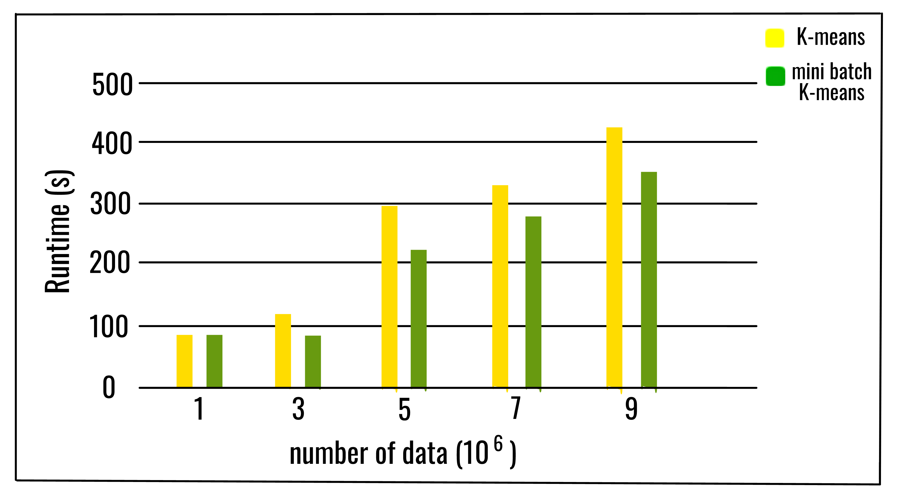
LARGE-SCALE OPTIMIZATION
Mini-Batch K-Means: 处理大规模数据
问题背景
算法流程
当数据量达到百万级甚至更高时,传统K-Means计算所有样本的均值非常耗时。每次迭代都需要遍历全部数据,时间和内存开销巨大。
① 初始化
随机选择K个点作为初始质心(与标准K-Means相同)
挑战
内存: 需要存储所有样本 | 时间: 每次迭代O(n)
② 随机采样
从数据集中随机抽取一小批样本(如batch_size=1000)
核心思想
③ 分配与更新
Mini-Batch K-Means每次迭代仅随机抽取一小批(Batch)样本来更新质心,而非使用全部数据。
仅使用这批样本进行分配和质心更新
优势
④ 重复迭代
训练速度提升数倍,适合大数据场景
重复步骤2-3直到收敛或达到最大迭代次数
适用场景
性能对比
数据量 > 10万的超大规模数据集
对训练时间有严格要求的应用
内存资源受限的环境
权衡: Mini-Batch K-Means在精度上略有下降,但训练速度大幅提升。对于大规模数据,这是可接受的权衡。

Slide 21
HANDS-ON PRACTICE (1)
K-Means实战: 数据准备与预处理
数据集介绍: 啤酒数据
我们使用一个啤酒数据集进行聚类分析,目标是根据特征发现不同类型的啤酒。数据集包含以下特征:
热量
钠含量
酒精含量
成本
calories
sodium
alcohol
cost
数据标准化的必要性
Python代码实现
聚类算法对特征的尺度非常敏感。不同特征的量纲差异巨大(如热量0-500千卡,钠含量0-50毫克),如果不标准化,数值范围大的特征将主导距离计算。
# 1. 加载数据
beer = pd.read_csv('data.txt')
Z-Score标准化
# 2. 特征选择
将特征缩放到均值为0,方差为1,消除量纲影响
X = beer[['calories','sodium', 'alcohol','cost']]
# 3. 数据标准化
公式
scaler = StandardScaler()
z = (x - μ) / σ
X_scaled = scaler.fit_transform(X)
关键提醒: 跳过标准化 = 无效聚类! 数据预处理是聚类成功的关键步骤,绝不能忽视。

Slide 22
HANDS-ON PRACTICE (2)
K-Means实战: 确定最优K值
肘部法则 (Elbow Method)
轮廓系数法 (Silhouette Score)
随着K值增加,SSE会自然减小。我们寻找SSE下降速率突然变缓的转折点(肘部),该点对应的K值通常是最佳聚类数。
计算不同K值下的轮廓系数,选择系数最高的K值。轮廓系数综合考虑了簇内紧密度和簇间分离度。
原理
取值范围
KK_optimal时,SSE下降变缓
[-1, 1], 越大表示聚类效果越好
优点
优点
直观易懂,计算简单
综合考虑簇内紧密度和簇间分离度; 结果标准化
局限性
局限性
肘部点不明显时难以判断; 受随机性影响
计算复杂度O(n²),较慢; 不适合大数据集
Python代码实现: 轮廓系数法
# 计算不同K值的轮廓系数
# 绘制轮廓系数曲线
scores = []
plt.plot(k_range, scores)
k_range = range(2, 10)
plt.xlabel('K')
plt.ylabel('Silhouette Score')
# 遍历K值
plt.show()
for k in k_range:
kmeans = KMeans(n_clusters=k)
# 选择最高分对应的K
score = silhouette_score(X, kmeans.labels_)
best_k = k_range[np.argmax(scores)]
scores.append(score)
实践建议: 可以同时使用多种方法交叉验证。如果肘部法则和轮廓系数法得出的K值一致,则结果更可靠。

Slide 23
HANDS-ON PRACTICE (3)
K-Means实战: 模型训练与结果解读
模型训练
分析各簇特征
假设通过轮廓系数法确定最优K值为3,接下来进行聚类并分析结果。
通过计算每个簇内样本的原始特征均值,可以赋予每个簇业务含义。
# 训练模型
# 查看各簇的均值
kmeans = KMeans(n_clusters=3)
cluster_means = beer.groupby('cluster')[
kmeans.fit(X_scaled)
['calories','sodium','alcohol','cost']].mean()
# 获取聚类标签
簇0:
低热量、低酒精 → 轻啤
beer['cluster'] = kmeans.labels_
簇1:
高热量、高酒精 → 精酿/烈性啤酒
结果
每个啤酒样本被分配到簇0、1或2
簇2:
中等热量、高成本 → 高端品牌
可视化聚类结果
散点图展示
选择两个特征(如热量vs酒精)绘制散点图,用不同颜色标识不同簇
plt.scatter(beer['calories'], beer['alcohol'],
c=colors[beer['cluster']])
通过可视化可以直观地验证聚类效果,观察簇的分布是否合理
成功! 通过K-Means聚类,我们成功地将啤酒分为三类,每类具有明确的业务含义,为产品定位和市场策略提供了数据支持。

Slide 24
CLASSIC EXERCISE
K-Means经典习题: 算法流程演练
题目
已知二维平面上有6个点: A(2,1)、B(3,5)、C(6,4)、D(5,6)、E(7,3)、F(1,3)。根据K-Means算法的主要步骤,假设K=3,初始质心随机选取为A(2,1)、C(6,4)、E(7,3),使用欧氏距离作为相似性判断,请问最终收敛后的聚类结果是?
A
B
C
D
{A,F}; {B,D}; {C,E}
{A,F,B}; {D}; {C,E}
{A,F}; {B,D,C}; {E}
{A,F}; {B,C}; {D,E}
解析: 第一轮迭代
步骤1: 分配样本
步骤2: 更新质心
计算各点到初始质心μ₁=A(2,1)、μ₂=C(6,4)、μ₃=E(7,3)的距离:
计算新簇的均值作为新质心:
点B(3,5): d²到A=17, d²到C=10, d²到E=20 → 归属C
点D(5,6): d²到A=34, d²到C=5, d²到E=13 → 归属C
点F(1,3): d²到A=5, d²到C=26, d²到E=36 → 归属A
μ₁' = mean(A,F) = (1.5, 2)
μ₂' = mean(B,C,D) = (4.67, 5)
μ₃' = mean(E) = (7, 3)
分配结果:
簇1: {A, F}
簇2: {C, B, D}
簇3: {E}
继续第二轮迭代...
答案: A
经过多轮迭代直到簇中心不再变化,最终聚类结果为: 三个簇: {A, F}; {B, D}; {C, E}

Slide 25
ADVANCED TOPICS
K-Means算法进阶话题
典型应用场景
常见问题与解决方案
图像压缩
空簇问题
将图像中的颜色聚类为K种主色调,用质心颜色替代原始颜色,实现图像压缩
某个簇没有样本 → 重新初始化该质心或减少K值
客户细分
异常值处理
使用K-Medoids或预处理去除异常值
根据消费行为、 demographics等特征对客户分群,制定差异化营销策略
结果解释
文档聚类
结合业务知识为簇赋予实际含义
将文档表示为TF-IDF向量,通过K-Means聚类发现主题相似的文档群
算法组合策略
K-Means + PCA: 先降维再聚类,应对高维数据
K-Means + DBSCAN: 先用DBSCAN去噪,再用K-Means聚类
层次 + K-Means: 用层次聚类确定K值,再用K-Means精调
核心要点: K-Means虽简单,但应用时需注意数据预处理、K值选择、异常值处理等问题。灵活组合其他算法可弥补其不足。

Slide 26
CHAPTER 03
DBSCAN 密度聚类算法
深度解析
核心概念
参数调优
实战案例

Slide 27
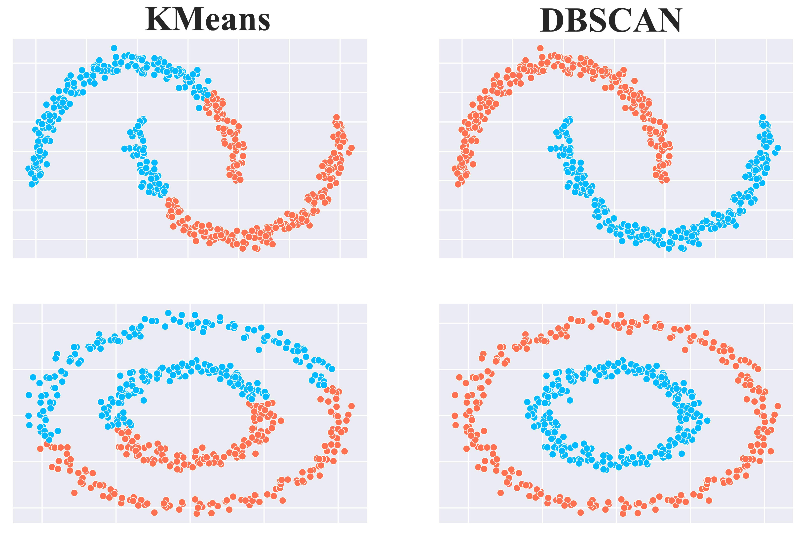
DENSITY CLUSTERING OVERVIEW
密度聚类概述
核心思想
密度聚类是一种基于数据密度分布的聚类方法。与传统划分聚类(如K-Means)假设簇为凸形不同,密度聚类通过评估样本的紧密程度来划分类别。
关键洞察
• 无需预设簇数 - 算法根据密度自动确定
• 发现任意形状簇 - 环形、月牙形、S形等
• 抗噪能力强 - 自动识别并剔除离群点
与K-Means的对比
K-Means
假设簇是凸的(球状),簇之间分离良好
DBSCAN
寻找被低密度区域分离的高密度区域

Slide 28


CORE DEFINITIONS
DBSCAN核心概念定义
ε
MinPts
ε-邻域
最小样本数
核心点
对于数据点xⱼ,其ε-邻域Nε(xⱼ)是指数据集中所有与xⱼ的距离不超过ε的样本点的集合。
ε-邻域内要求的最小样本数(包括自身)。这是判断一个点是否为核心点的阈值。
如果数据点xⱼ的ε-邻域内至少包含MinPts个样本点,则xⱼ被称为核心点。
$$N_{ε}\left(x_{j}\right)=\left\{x_{i} | ∈Ddistance\left(x_{i} , x_{j}\right)≤ε\right\}$$
典型取值: 维度+1 或 2×维度
$|N_{ε}\left(x_{j}\right)|≥MinPts$ → 核心点
边界点
噪声点
在核心点的ε-邻域内,但自身邻域内样本数 < MinPts的点。边界点属于某个簇,但不能扩展簇。
既不是核心点也不是边界点的点。噪声点不属于任何簇,通常代表异常数据或测量误差。
条件: |Nε(p)| < MinPts 且 p ∈ Nε(q), 其中q是核心点
条件: |Nε(p)| < MinPts 且 p不在任何核心点的邻域内
关键理解: 核心点是簇的"种子",可以扩展簇;边界点是簇的"边缘",只能被包含;噪声点是"局外者",不属于任何簇。

Slide 29
DENSITY RELATIONSHIPS
DBSCAN密度关系: 直达、可达与相连
1
2
3
密度直达
密度可达
密度相连
Directly Density-Reachable
Density-Reachable
Density-Connected
如果点xᵢ位于核心点xⱼ的ε-邻域内,则称xᵢ由xⱼ密度直达。
如果存在一条由密度直达关系构成的路径,则称终点由起点密度可达。
如果存在核心点xₘ使得xᵢ和xⱼ都由xₘ密度可达,则称xᵢ与xⱼ密度相连。
注意
特点
特点
关系通常不对称
具有传递性
对称关系
只有当xᵢ也是核心点时,关系才对称
p₁→p₂→...→pₜ, 其中pₖ₊₁由pₖ密度直达
这是定义同一个簇的基础!
关系总结
密度直达
密度可达
密度相连
直接关系, 通常不对称
传递闭包, 有向关系
对称关系, 定义簇基础

Slide 30
CLUSTERING PROCESS
DBSCAN聚类过程详解
1
初始化
标记所有对象为未访问(unvisited)
簇扩展过程
2
遍历选择
从核心点出发,通过密度可达关系不断扩展簇的边界,直到没有新的点可以加入
随机选择一个未访问的数据点P
关键
簇 = 密度相连的最大点集
3
邻域检查
如果 |Nε(P)| ≥ MinPts:
• 标记P为核心点
• 创建新簇C
否则:
• 暂标记P为噪声点
4
簇扩展
对于核心点P:
• 将其邻域内所有点加入簇C
• 递归处理邻域内的核心点
• 直到簇C无法再扩展
5
重复
重复步骤2-4,直到所有点都被访问

Slide 31
PARAMETER TUNING
DBSCAN参数选择策略
ε(邻域半径)
MinPts (最小样本数)
ε决定了点的"视野范围",即多大距离内的邻居被考虑。
MinPts决定了成为核心点所需的邻居数量阈值。
ε过大
MinPts过大
多个簇合并,低密度区域被误判为簇
核心点减少,簇变小变稀疏
ε过小
MinPts过小
大部分点被标记为噪声,簇过小
核心点增多,簇可能合并
选择方法: k-距离图
经验取值
计算每个点到第k个最近邻的距离,排序后选择距离突然增加的点
MinPts ≥ 维度 + 1; 通常取2×维度
参数组合效果
ε
MinPts
效果
说明
小
大
簇过小,噪声多
很难形成核心点
大
小
簇过大,噪声少
几乎所有点都连通
适中
适中
理想效果
簇结构清晰
调参建议: DBSCAN对参数敏感,建议结合k-距离图和业务理解进行调参,多尝试不同组合并可视化验证。

Slide 32
PROS & CONS ANALYSIS
DBSCAN优势与局限性分析
优势
局限性
无需预设簇数
参数敏感
不需要像K-Means那样指定K值,算法根据数据内在的密度分布自动确定簇的数量
ε和MinPts的选择对结果影响较大,调参困难,需要借助k-距离图等辅助工具
处理任意形状
密度不均问题
能发现月牙形、环形、S形等非凸簇,打破了球状簇的假设限制
当不同簇的密度差异很大时,很难选择一组通用的参数
鲁棒性强
高维数据挑战
能够有效识别并剔除噪声点(离群点),保证聚类结果的纯净度
在高维空间中,距离度量失效(维数灾难),聚类效果下降
边界清晰
边界点归属
能够准确识别簇边界,边界点被正确归类
边界点可能同时属于多个核心点的邻域,归属不确定
DBSCAN vs K-Means对比
维度
DBSCAN
K-Means
优势
劣势
簇数预设
无需
必须
自动化
参数难调
簇形状
任意
球状
灵活
边界模糊
噪声处理
自动识别
敏感
鲁棒
高维失效
计算效率
O(n²)
O(n·K·t)
准确
较慢

Slide 33
IMPLEMENTATION
邻域搜索
DBSCAN手动实现: 核心逻辑
def search_neighbors(data, point_idx, eps):
欧氏距离计算
"""查找ε-邻域内的所有点索引"""
neighbors = set()
for i in range(len(data)):
def euclidean_distance(a, b):
if euclidean_distance(data[point_idx], data[i]) <= eps:
"""计算两个点之间的欧氏距离"""
neighbors.add(i)
return np.sqrt(np.sum((np.array(a) - np.array(b)) ** 2))
return neighbors
DBSCAN主函数
def dbscan_cluster(data, eps, min_samples):
"""DBSCAN聚类算法主函数"""
n_samples = len(data)
labels = [0] * n_samples # 0=未访问, -1=噪声, >0=簇ID
cluster_id = 0
for point_idx in range(n_samples):
if labels[point_idx] != 0: # 已访问
continue
neighbors = search_neighbors(data, point_idx, eps)
if len(neighbors) < min_samples: # 非核心点
labels[point_idx] = -1 # 标记为噪声
else: # 核心点,扩展簇
cluster_id += 1
labels[point_idx] = cluster_id
# 递归扩展簇...
...
return labels
实现要点: 使用DFS或BFS扩展簇,处理边界点和噪声点,注意更新已访问标记。

Slide 34
HANDS-ON PRACTICE
DBSCAN实战: 月牙形数据聚类
数据准备
执行聚类
使用月牙形数据验证DBSCAN处理非凸形状的能力。这类数据对K-Means极具挑战性。
设置ε=0.3, MinPts=5,执行DBSCAN聚类并可视化结果。
# 生成月牙形数据
# 执行DBSCAN聚类
from sklearn import datasets
dbscan_labels = dbscan_cluster(
noisy_moons, _ = datasets.make_moons(
noisy_moons, eps=0.3, min_samples=5)
n_samples=100, noise=0.05)
# 可视化结果
plt.scatter(noisy_moons[:,0],
noisy_moons[:,1],
c=dbscan_labels)
结果分析
成功聚类
识别噪声
对比优势
DBSCAN成功将月牙形数据正确聚类为两个簇(不同颜色)
如果有孤立点,它们会被标记为噪声(通常用不同颜色或'x'标识)
K-Means在此类非凸数据上会失败,而DBSCAN表现优异
关键洞察: DBSCAN通过密度连通性定义簇,能够处理任意形状的簇,这是其相比K-Means的核心优势。

Slide 35
ADVANCED CASE STUDY
DBSCAN实战: 虚拟城市人口分布
案例设计: 虚拟城市结构
设计一个包含复杂城市结构的虚拟人口分布数据集,对比DBSCAN和K-Means的表现:
高密度中心城区
沿河居住带
稀疏郊区
呈现团状分布的密集居住区
沿河流分布的非凸长条形区域
散落在周边的零星住户(噪声)
DBSCAN表现
K-Means表现
自动发现任意形状簇
无法处理长条形状
正确识别弯曲的河流居住带
倾向于将球状区域归为一簇
自动识别噪声
无法正确处理噪声
将稀疏郊区的零星住户标记为噪声
强制将稀疏点归入某个簇
无需预设簇数
需要预设K值
算法根据密度分布自动确定
需要人工猜测簇的数量
案例启示: 在处理具有复杂结构、任意形状、含噪声的数据时,DBSCAN展现出远超K-Means的能力。地理信息分析、异常检测等场景特别适合使用DBSCAN。

Slide 36
HIERARCHICAL DENSITY
HDBSCAN: 层次化密度聚类
DBSCAN的痛点
稳定性指标
DBSCAN的主要痛点在于,对于密度差异较大的数据集,很难找到一个全局最优的ε参数。如果ε选得太大,高密度簇可能会合并;如果ε选得太小,低密度簇可能会被误判为噪声。
稳定性是指簇在不同ε值下保持存在的持久度。持久度越高的簇越可能是真实的结构。
核心优势
核心问题
自动适应密度变化,通常只需指定min_cluster_size参数
单一的全局ε参数难以适应不同密度的簇
HDBSCAN vs DBSCAN
HDBSCAN核心思想
DBSCAN
结合层次聚类思想,不再依赖单一的距离阈值ε,而是通过构建簇的层次结构,使用"稳定性"指标来从层次结构中提取最优的平坦簇。
单一ε, 难以处理密度不均
HDBSCAN
优势
层次化ε, 自适应密度
自动适应密度变化,只需指定min_cluster_size
适用场景
主要步骤
密度差异大的数据集
1
变换空间: 根据密度调整距离
需要自适应参数的场景
2
构建最小生成树: 基于调整后的距离
3
构建层次结构: 生成簇的层次树
层次结构明显的数据
4
压缩簇树: 去除小簇
5
提取簇: 选择最稳定的簇

Slide 37
ADVANCED APPLICATIONS
DBSCAN算法进阶应用
异常检测
地理信息分析
低密度区域的噪声点可用于识别异常,在欺诈检测、设备故障预警、网络安全等领域有广泛应用。
发现城市功能区、识别热点区域、分析人口分布模式,为城市规划、商业选址提供数据支持。
原理
优势
噪声点 = 异常点, 远离主要数据分布
能发现任意形状的地理聚集区
图像处理
推荐系统
图像分割: 将像素聚类形成区域; 物体检测: 识别图像中的物体轮廓。
识别用户群体模式,发现相似用户群,实现个性化推荐和精准营销。
应用
方法
医学影像分析、卫星图像处理
用户-物品矩阵降维后聚类
高维数据处理策略
问题
解决方案
随着维度增加,距离度量逐渐失效(维数灾难),DBSCAN效果下降
先降维再聚类: 使用PCA、t-SNE、UMAP等降维方法

Slide 38
CHAPTER 04
层次聚类
算法
构建数据的层级结构
深入理解数据的亲疏关系与分类体系
凝聚分裂
链接方式
树状图分析

Slide 39
HIERARCHICAL CLUSTERING OVERVIEW
层次聚类概述
基本思想
通过构建树形结构(Dendrogram)来表示数据的层次关系,类似"家族树"。无需预设K值,可通过切割树状图决定簇数,结果具有极佳的可解释性。
凝聚法
分裂法
自底向上,从每个样本出发逐步合并
自顶向下,从所有样本开始递归分裂
凝聚法 (Agglomerative)
分裂法 (Divisive)
采用自下而上的策略,核心思想是"由点及面":从每个样本出发,逐步将相似的样本或簇进行合并。
采用自上而下的策略,类似"细胞分裂":初始时将所有样本视为一个大簇,然后通过不断细分来揭示数据的内部结构。
视角
局部视角: 只关注最近的两个点/簇
视角
全局视角: 一开始看到所有数据
代表算法
AGNES, BIRCH
代表算法
DIANA, Bisecting K-Means
核心优势
多粒度聚类
直观可解释
灵活选择K
提供不同层次的聚类结果
树状图清晰展示亲疏关系
通过切割树状图动态决定

Slide 40
AGGLOMERATIVE CLUSTERING
凝聚层次聚类: 基本原理
基本步骤
1
2
3
4
初始化
计算距离
合并
迭代
每个样本视为独立簇
计算所有簇之间的距离矩阵
找到最近的两个簇合并
重复直到只剩一个簇
核心问题
如何定义簇与簇之间的距离?不同的距离度量方法决定了簇的合并策略,直接影响最终的聚类形状。这就是链接准则(Linkage Criteria)的重要性。
关键
链接准则的选择比算法本身更重要!
从n个单样本簇开始,每次合并两个最近的簇,经过n-1次合并后形成包含所有样本的大簇
算法特点
逻辑直观,易于理解
生成树状图,可视化效果好
无需预设簇数
计算复杂度高 O(n²)或O(n³)
一旦合并无法撤销

Slide 41
LINKAGE METHODS (1)
链接方式详解(一): 单连接与全连接
MIN
单连接
MAX
全连接
也称"最近邻"法,关注两个簇之间最亲密的点。只要两个簇中有两个点距离很近,就认为这两个簇距离很近。
也称"最远邻"法,采取保守策略。只有当两个簇中所有点都相对较近(即最远的点也不太远)时,才合并这两个簇。
$$D_{single}\left(A , B\right)=\min_{a∈A,b∈B}{ }d\left(a , b\right)$$
$$D_{complete}\left(A , B\right)=\max_{a∈A,b∈B}{ }d\left(a , b\right)$$
优点
优点
擅长发现非球形、长条形或弯曲的簇结构
对噪声和离群点较鲁棒,产生的簇较紧凑
缺点
缺点
易产生"链式效应",两个不相关簇通过噪声点连接
容易"打断"大的簇,对非球形簇效果不佳
适用场景
适用场景
非球形、连续型数据
噪声较多、期望球状簇
对比总结
单连接
全连接
选择建议
最近点决定, 易链式效应
最远点决定, 簇紧凑
根据数据特性和需求

Slide 42
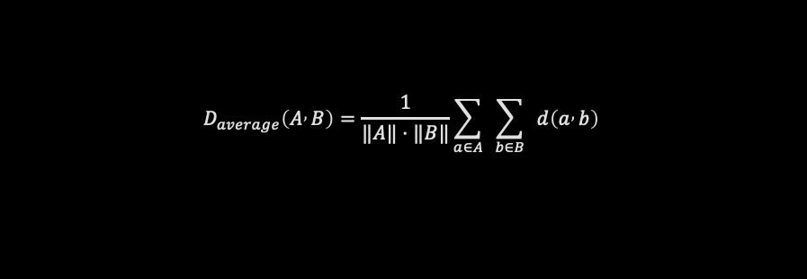
LINKAGE METHODS (2)
链接方式详解(二): 平均连接与Ward连接
AVG
平均连接
Ward
Ward连接
折中方案,不依赖极端点,考虑簇内所有样本对距离的平均值。比单连接和全连接都更稳健。
基于方差分析思想,选择使得合并后簇内方差增加最小的两个簇合并。不仅仅考虑距离,更关注合并后簇的紧凑程度。
$$D_{average}\left(A , B\right)=\frac{1}{‖A‖⋅‖B‖}\sum_{a∈A}{ }\sum_{b∈B}{ }d\left(a , b\right)$$
Ward方法倾向于产生大小均匀、结构紧凑的簇
优点
综合利用所有数据点信息,对噪声不敏感,稳定性好
优点
产生大小均匀、结构紧凑的簇,是目前效果最好的通用连接方法之一
缺点
计算量相对较大 O(n²),需计算所有点对距离
缺点
偏向球状簇,计算相对复杂
适用场景
对噪声敏感度要求适中的通用场景
适用场景
通用默认选择,尤其适合需要紧凑簇的场景
四种链接方式对比总结
连接方式
核心逻辑
优点
缺点
单连接
最近点
发现任意形状
链式效应,怕噪声
全连接
最远点
簇紧凑,抗噪
仅限球状,断裂大簇
平均连接
平均距离
稳健,折中
计算量大
Ward
方差增量
簇大小均匀
偏向球状
实践建议: Ward连接通常是首选的默认方案,其次是平均连接

Slide 43
DIVISIVE CLUSTERING
分裂层次聚类: DIANA算法
核心思想
分裂法采取自上而下的策略,类似"细胞分裂":初始时将所有样本视为一个大簇,然后通过不断细分来揭示数据的内部结构。核心挑战在于:如何选择一个簇进行分裂?以及如何分裂它?
计算复杂度
穷举所有分裂方式(2ⁿ⁻¹-1种)在计算上不可行(NP-Hard),实际采用启发式策略
DIANA算法流程
分裂策略
1
初始化: 将所有N个样本归为一个初始簇C₀
Bisecting K-Means
2
选择分裂簇: 选直径最大(簇内最远两点距离最大)的簇
结合K-Means速度和层次结构性,每次选SSE最大的簇运行K=2的K-Means
3
寻找分裂点: 找平均不相似度最大的点作为新子簇首成员
MST分裂
4
重分配: 剩余点根据距离分配到旧簇或新子簇
构建最小生成树,切断权重最大的边,适合发现非球形簇
5
递归: 重复步骤2-4直到满足终止条件
凝聚 vs 分裂
凝聚法
分裂法
局部视角, 适合探索详细层级
全局视角, 适合快速找大类

Slide 44
BIRCH ALGORITHM
BIRCH算法: CF聚类特征树
算法概述
算法步骤
BIRCH(Balanced Iterative Reducing and Clustering using Hierarchies)是一种高效的层次聚类算法,特别适用于大型数据集。它通过构建CF(Clustering Feature)聚类特征树来实现快速聚类。
1
构建CF树: 遍历数据集,将数据点插入CF树
2
聚类: 对CF树的叶节点进行聚类
3
细化(可选): 使用其他算法微调
核心优势
内存开销小,计算效率高,支持流数据
算法优势
高效性: 只存储CF特征,内存开销小
CF聚类特征
适用于大规模数据集: 只需遍历一遍数据
CF是一个三元组⟨N,LS,SS⟩,有效压缩数据信息:
支持流数据: 可动态更新聚类结果
N
该聚类中样本点的数量
适用场景
LS
• 中大规模数据 (N > 10,000)
样本点各特征维度的和向量
• 需要快速初步聚类
• 内存资源受限的环境
SS
样本点各特征维度的平方和

Slide 45
HANDS-ON PRACTICE
层次聚类实战: 树状图与K值确定
案例: 商场客户细分
以"商场客户细分"为例,假设我们拥有客户的"年收入"和"消费分数"数据,目标是通过聚类发现不同的客户群体,以便制定差异化的营销策略。
数据特征
目标
年收入, 消费分数(1-100)
发现客户群体,差异化营销
使用树状图确定K值
Python代码实现
层次聚类最大的优势之一是可以通过树状图(Dendrogram)直观地确定最佳聚类数量。
import scipy.cluster.hierarchy as sch
# 使用Ward方法构建树状图
方法
plt.figure(figsize=(10, 7))
寻找最长的垂直线段(合并簇时距离跨度最大的一步),在此处进行水平切割
dendrogram = sch.dendrogram(
sch.linkage(X, method='ward'))
plt.title('Dendrogram')
示例
plt.xlabel('Customers')
在本例中,切割后可清晰得到K=5个簇
plt.ylabel('Euclidean Distances')
plt.show()
树状图优势: 层次聚类通过树状图提供了丰富的聚类信息,让我们不仅能知道应该分成几簇,还能了解簇与簇之间的亲疏关系,这是其他聚类算法难以比拟的。

Slide 46
DIMENSIONALITY REDUCTION
PCA降维: 层次聚类的黄金搭档
为什么层次聚类需要PCA?
解决"维度灾难"
降低计算复杂度
可视化验证
高维空间中距离度量失效,PCA提取重要特征
从100维降到10维,显著加速距离计算
降维到2D/3D进行可视化展示,验证聚类效果
PCA核心思想
标准工作流
找到一个新的坐标系,使得数据在这个坐标系下的投影具有最大的方差。方差越大,信息量越大。
# 标准工作流: 标准化 → PCA → 层次聚类
① 去中心化
from sklearn.preprocessing import StandardScaler
数据移动到原点
from sklearn.decomposition import PCA
from sklearn.cluster import AgglomerativeClustering
② 计算协方差矩阵
# 1. 数据标准化
C = (1/(n-1)) XᵀX
scaler = StandardScaler()
③ 特征值分解
X_scaled = scaler.fit_transform(X)
得到特征向量(主成分)和特征值(重要性)
# 2. PCA降维: 4维 → 2维
pca = PCA(n_components=2)
X_pca = pca.fit_transform(X_scaled)
# 3. 层次聚类
hc = AgglomerativeClustering(n_clusters=3, linkage='ward')
cluster_labels = hc.fit_predict(X_pca)
注意: PCA前必须标准化!
黄金搭档: 数据标准化 → PCA降维 → 层次聚类,这一工作流在保证效率的同时,能挖掘出数据背后深层次的结构信息。

Slide 47
ALGORITHM SELECTION GUIDE
聚类算法选择指南
选择算法的关键维度
没有万能算法! 选择聚类算法需要综合考虑数据特性、业务需求、计算资源等多个维度。
数据规模
簇形状
噪声情况
计算资源
样本数量
球状/非凸
异常点比例
时间/内存
K-Means
DBSCAN
✓ 适合
✓ 适合
大规模数据(>10万)、凸形簇、作为基准模型
任意形状、含噪声、地理位置分析
✗ 不适合
✗ 不适合
非凸形状、含大量噪声、需预设K
密度差异大、高维数据、超大规模数据
层次聚类
GMM (模型聚类)
✓ 适合
✓ 适合
小规模数据(<1万)、需层级关系、可视化验证
需要概率输出、簇有重叠、椭圆状簇
✗ 不适合
✗ 不适合
大规模数据、实时应用、计算资源受限
数据量大、需快速初步聚类、非高斯分布
决策流程图
Step 1: 判断数据规模
Step 2: 判断簇形状
Step 3: 判断噪声情况
大规模(>10万) → K-Means/Mini-Batch
球状 → K-Means/Ward
含大量噪声 → DBSCAN
中等 → DBSCAN/BIRCH
任意形状 → DBSCAN
需概率输出 → GMM
小规模(<1万) → 层次聚类
椭圆状 → GMM
需层级关系 → 层次聚类

Slide 48
SUMMARY & PRACTICE
总结与实践建议
核心要点回顾
实践建议
① 聚类是无监督学习的核心技术
1
数据预处理是关键
旨在发现数据的内在结构,将相似样本归为一类
标准化、去噪、降维,数据质量决定聚类上限
② 距离度量是聚类的基础
2
先用K-Means建立基准
根据数据特性选择:欧氏/曼哈顿/马氏/余弦相似度
简单快速,作为后续优化的参照基准
③ 没有万能算法
3
再尝试DBSCAN或层次聚类
需结合数据形状、规模、噪声及业务需求综合考虑
根据数据特性选择更适合的算法
④ 评估指标帮助量化聚类质量
4
注意参数调优
内部指标(SSE/轮廓系数/CH指数)需结合业务解释
K值选择、ε和MinPts选择、链接方式选择
5
可视化验证
降维后绘制散点图,直观检查聚类合理性

